Slide 1
Análise de dados de expressão genética
Conceitos e implementação em R/ Bioconductor

Slide 2
Porquê medir expressão genética ?
Um dos grandes objectivos da investigação biomédica atual é a descoberta da função associada a cada gene (genómica funcional)
Quando temos um novo gene, a comparação da sua sequência com sequências conhecidas pode ajudar na descoberta da função, mas em muitos casos este método não funciona
Expressão genética– novas técnicas permitem aos biólogos inferir a função de um gene a partir de dados respeitantes à sua expressão em diversas condições

Slide 3
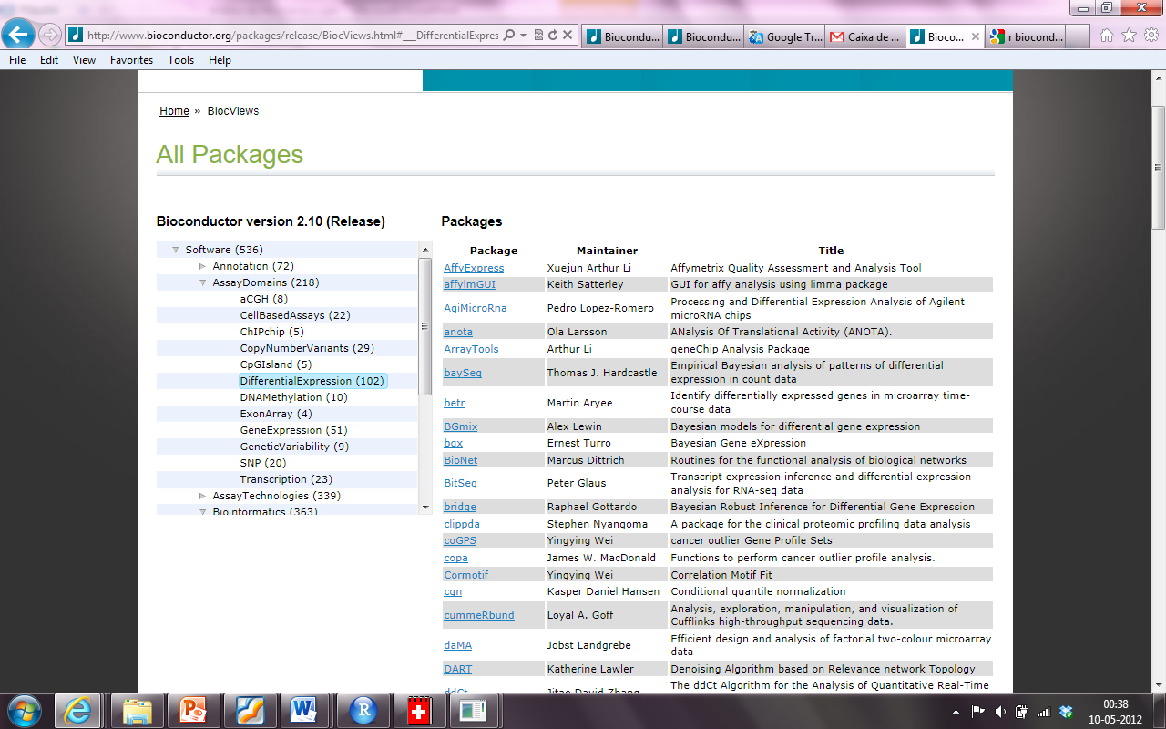
Ferramenta : R/ Bioconductor
Bioconductor: conjunto de packages do R para análise e compreensão de dados genómicos
Instalação de packages Bioconductor
> source("http://bioconductor.org/biocLite.R")
> biocLite()
> biocLite(“limma”)
Inúmeros packages para análise de expressão genética
Instalação dos packages de base
Instalação de packages específicos

Slide 4
Dados de expressão genética
Técnicas como DNA microarrays e RNA sequencing medem o nível de expressão de todos os genes numa célula, em diversas condições/ instantes de tempo
Nível de expressão de um dado gene é estimado pela medição da quantidade de mRNA respectivo.
Um gene está ativo se está a ser transcrito.
Mais mRNA indica mais atividade do gene (embora em termos biológicos isto nem sempre seja verdade)

Slide 5
Aplicações
Determinar a função de genes / anotação
Reconstrução de modelos (e.g. regulatórios)
Descoberta de fármacos
Identificação de biomarcadores
Análise de agentes patogéncios
Identificação de vias metabólicas
Estudo da regulação

Slide 6
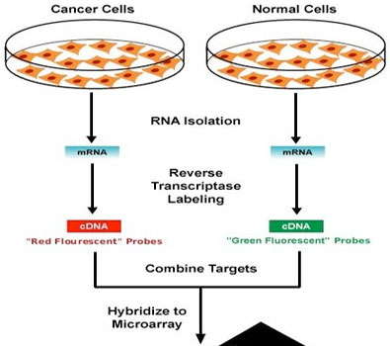
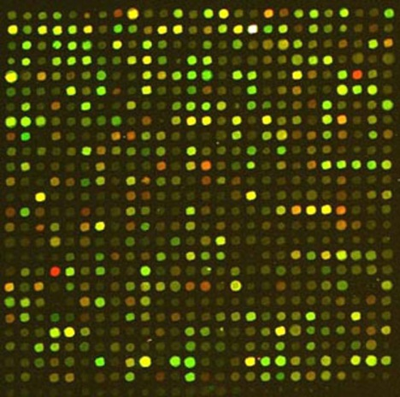
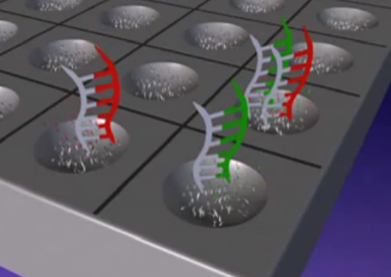
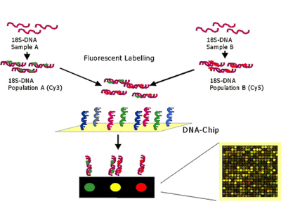
DNA Microarrays
Técnica que permite medir o nível de expressão de milhares de genes em simultâneo. Cada gene representado por uma sequência de DNA presente numa (ou em várias) posições do array
http://www.youtube.com/watch?v=VNsThMNjKhM
Microarray

Slide 7
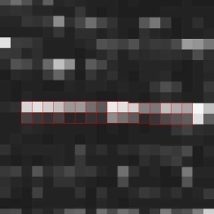
Tecnologias: DNA microarrays
Off-chip: excertos de cDNA impressos na superfície. Podem ser construídos para problemas específicos. Cada posição hibridizada por duas amostras com cores diferentes, daí serem chamados de microarrays de 2 cores.
On-chip: oligonucleótidos pequenos (20-80 bases) sintetizados na superfície. Tipicamente fabricados em série. Cada posição hibridizada apenas por uma amostra.
Off-chip
On-chip
Mutant + reference array
Reference array
Mutant array
Cy3 = cyanine 3 = green
Cy5 = cyanine 5 = red

Slide 8
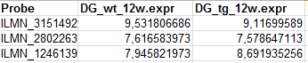
Microarrays: terminologia
Probes: sequência de ácidos nucleicos presentes nos microarrays.
Target: caracteriza a amostra usada no microarray (Ex: células cancerígenas do fígado).
Probe-level (raw): representa a intensidade de hibridização de uma probe para um target específico.
Probes ids
Targets
Probe-level

Slide 9
RNA Sequencing
Técnicas mais recentes de next generation sequencing permitem sequenciar cDNA e assim ter medidas do mRNA associado
Estas fornecem medidas mais precisas do RNA lendo extratos de 30~400 bps; pouco ruído de background
Usadas mais frequentemente com eucariontes; permite medir diferentes alelos e isoformas (e.g. splicing alternativo)
Permitem medir transcriptomas de organismos não sequenciados
Permitem detectar diferenças numa escala maior (maior dynamic range) até valores de 8000 vezes
Tecnologias: Illumina, Roche 454, ABS

Slide 10
Pré-tratamento dos dados brutos
Dados provenientes dos equipamentos são tipicamente extensos e com muita informação que é necessário tratar antes da análise dos dados
Grande parte do tratamento inicial é realizado por software específico para cada equipamento, sendo dependente da experiência e equipamento
Passos deste primeiro pré-processamento em microarrays incluem o tratamento da imagem para chegar a um valor de expressão da probe, eliminação de ruído de background, consolidação de valores de réplicas de probes, controlo de qualidade, etc
Os dados de arrays de 2 cores têm tipicamente mais necessidade de pré-tratamento por serem menos standardizados; os de arrays de oligonucleotidos incluem mais processamento feito por software próprio obtendo-se dados em bruto mais consistentes
Dados de RNA seq têm algumas etapas distintas de processamento pois são contagens absolutas (que têm que ser normalizadas pelo nº de total)

Slide 11
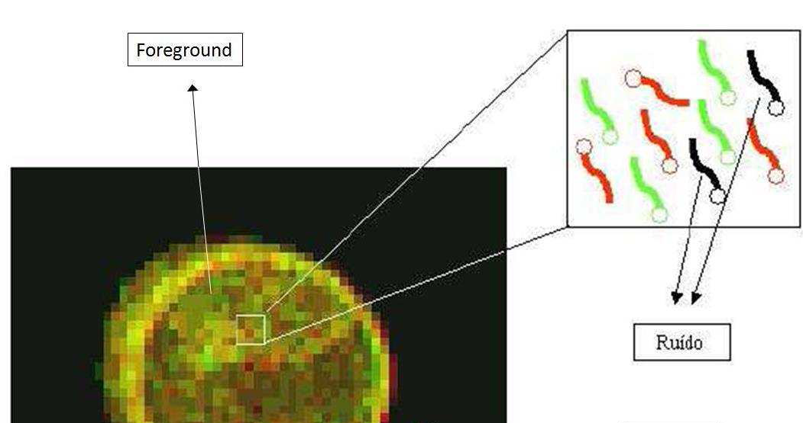
Análise da imagem em microarrays
Foreground: Região ocupada pelo spot
Background: Imagem de fundo da lâmina (região onde não se encontram os spots)
Ruído: Falta de contribuição de sinal devido a moléculas que não se ligaram com nenhuma molécula fluorescente
Foreground
Background
Ruído

Slide 12
Correção Background
Não é possível obter exactamente os valores de ruído encontrados nos spots.
O efeito desse ruído pode ser minimizado através da correção dos valores de intensidade da região de sinal pelos valores de intensidade do background.
A correção do background em arrays de 2 cores é feita subtraindo as intensidades do background às intensidades do foreground.
Em arrays on-chip: nível de expressão = média dos perfect match – média dos mismatch (mismatch são probes com a mesma sequência apenas com uma diferença, para despistar hibrização “casual”)

Slide 13
Dados processados de expressão genética
Independentemente da técnica usada, dados de expressão são normalmente transformados numa matriz de valores genes por amostras
Permite que os biólogos cheguem a correlações entre genes diferentes e que tentem perceber como as suas funções podem estar ligadas
Condição | X | Y | Z
Gene 1 | 10 | 8 | 10
Gene 2 | 10 | 0 | 9
Gene 3 | 4 | 8.6 | 3
Gene 4 | 7 | 8 | 3
Gene 5 | 1 | 2 | 3
Intensidade (nível de expressão) do gene 3 na condição X

Slide 14
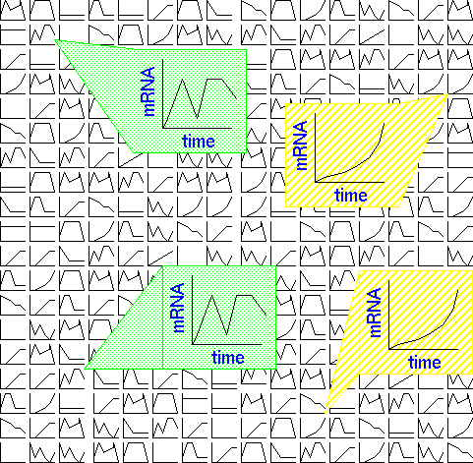
Dados de expressão genética
Comparar a expressão dos genes em diversos instantes de tempo
Comparar a expressão dos genes em duas condições ambientais distintas
Expressão de um gene ao longo do tempo

Slide 15
Representação de dados no Bioconductor
Um dos objetos base para representar dados de expressão no Bioconductor é o ExpressionSet, que é constituído por diversas componentes:
Dados de expressão: uma matriz numérica que guarda os valores numéricos de expressão (genes nas linhas, amostras nas colunas): consultado com a função exprs
Nomes dos genes (ou features): vetor de strings que pode ser consultado com a função featureNames
Nomes das amostras: vetor de strings que pode ser consultado com a função sampleNames
Lista de atributos usado na caracterização das amostras (metadata): consultado com a função varMetadata, que retorna um data frame com dois campos: o nome e a descrição de cada atributo
Valores dos atributos de metadata para cada amostra: um objeto do tipo data frame que pode ser obtido com a função phenoData
Informação sobre a experiência, obtida com a função experimentData
Biblioteca a usar na anotação dos genes (i.e. ligação probe-gene), obtido pela função annotation

Slide 16
Caso de estudo - ALL
Acute lymphoblastic leukemia (ALL) : é o tipo de leucemia mais comum em crianças.
ALL: informação recolhida de 128 pacientes com leucemia; 12625 genes
95 exemplos referentes a células B (linfócitos B)
33 exemplos referentes a células T (linfócitos B)
Dados fenótipo dos pacientes: idade, sexo, dados analíticos, testes biologia molecular, etc
biocLite("ALL")
library(ALL)
data(ALL)

Slide 17
Exemplo: Estrutura do ExpressionSet
> library(ALL)
> data(ALL)
> ALL
ExpressionSet (storageMode: lockedEnvironment)
assayData: 12625 features, 128 samples
element names: exprs
protocolData: none
phenoData
sampleNames: 01005 01010 ... LAL4 (128 total)
varLabels: cod diagnosis ... date last seen (21 total)
varMetadata: labelDescription
featureData: none
experimentData: use 'experimentData(object)'
pubMedIds: 14684422 16243790
Annotation: hgu95av2
> dim(ALL)
Features Samples
12625 128
Carregar o conjunto de dados e verificar o seu conteúdo e dimensão

Slide 18
Exemplo: Estrutura do ExpressionSet
> exp = exprs(ALL)
> dim(exp)
[1] 12625 128
> class(exp)
[1] "matrix”
> exp[1,1:5]
01005 01010 03002 04006 04007
7.597323 7.479445 7.567593 7.384684 7.905312
> sampleNames(ALL)[1:5]
[1] "01005" "01010" "03002" "04006" "04007"
> featureNames(ALL)[1:5]
[1] "1000_at" "1001_at" "1002_f_at" "1003_s_at" "1004_at”
> varMetadata(ALL)
labelDescription
cod Patient ID
diagnosis Date of diagnosis
sex Gender of the patient
age Age of the patient at entry
…
> ALL$sex
[1] M M F M M M F …
Exp – matriz de dados de expressão
Nomes das amostras
Nomes das features
Atributos dos metadados das amostras
Valores da variável “sex” dos metadados para cada amostra

Slide 19
Exemplo: Estrutura do ExpressionSet
Biblioteca de anotação – serve para saber que genes estão associados a cada probe
> annotation(ALL)
[1] "hgu95av2"
> experimentData(ALL)
Experiment data
Experimenter name: Chiaretti et al.
Laboratory …
PMIDs: 14684422 16243790
> abstract(ALL)
[1] "Gene expression profiles were examined in 33 adult patients with T-cell acute lymphocytic leukemia (T-ALL).
…
Informação sobre a experiência

Slide 20
Exemplo: acesso a dados e indexação do ExpressionSet
Considerar 4ª a 7ª amostras e 2º a 4º genes; manter toda a informação de metadados para as amostras
> subALL = ALL [2:4,4:7]
> subALL
ExpressionSet (storageMode: lockedEnvironment)
assayData: 3 features, 4 samples
…
> females = ALL [, ALL$sex == "F"]
> females
ExpressionSet (storageMode: lockedEnvironment)
assayData: 12625 features, 45 samples
…
> anyB = grep("^B", ALL$BT)
> anyB
> ALL[,anyB]
ExpressionSet (storageMode: lockedEnvironment)
assayData: 12625 features, 95 samples
> exp= exprs(ALL)
> exp[2:3,4:5]
04006 04007
1001_at 4.922627 4.844565
1002_f_at 4.206798 3.416923
Considerar apenas amostras cuja variável “sex” == “F”; resultado: ExpressionSet
Considerar apenas amostras cuja cujo campo BT inicia pela letra B
Valores de expressão dos genes 2 e 3 para as amostras 4 e 5; resultado é uma matriz

Slide 21
Pré-processamento dos dados
Mesmo quando já temos os dados na forma de uma matriz genes x amostras há necessidade de algumas tarefas adicionais de pré-processamento para várias tarefas de análise de dados
Passos do pré-processamento a este nível incluem tratamento de valores omissos, normalização, filtros de flat patterns, transformações logarítmicas, etc.
Estes passos permitem que os dados sejam de dimensões mais tratáveis e que estejam em gamas de valores adequadas para análise posterior

Slide 22
Transformação logarítmica
Rácio = Nível RNA experiência / Nível RNA controlo
Exper. < Controlo Exper. > Controlo
0 1
1
Log base 2:
(…)
Rácio ½– log = -1
Rácio 1 - log = 0
Rácio 2– log = 1
Rácio 4 – log = 2
(…)
0.5
log ₂ rácio
0
-0.5
-1
0
5
10
rácio
|log2(0.01)| == log2(100)

Slide 23
Filtros de “flat patterns”
Genes com valores muito constantes normalmente não trazem informação relevante
COMO DETECTAR ?
Desvio padrão/ desvio absoluto médio / IQR
Valor dos picos mínimos e máximos (e.g. max/min)
SOLUÇÃO
Remover estes genes da análise
Remover apenas os que têm valores médios próximos de 0

Slide 24
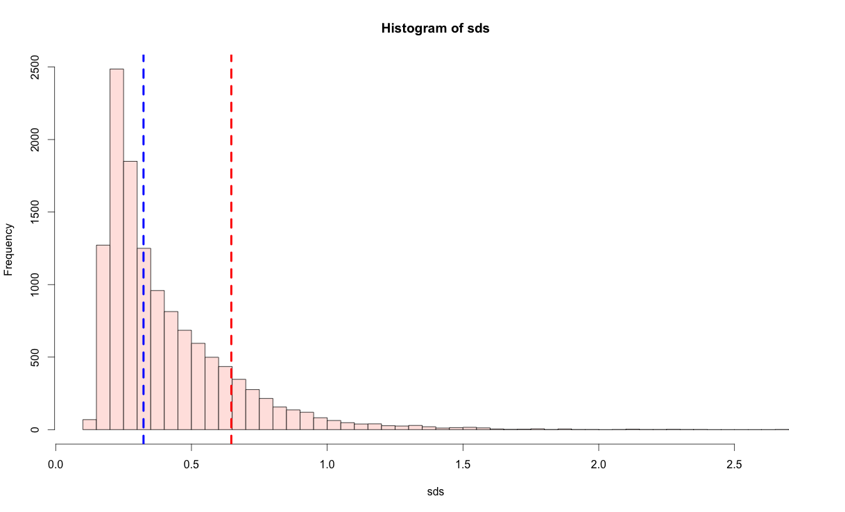
Filtros flat patterns - exemplos
> library(genefilter)
> exp = exprs(ALL)
> sds = rowSds(exp)
> m = median(sds)
> hist(sds, breaks = 50, col = "mistyrose")
> abline(v=m, col="blue”,lwd = 4,lty = 2)
> abline(v=m*2, col="red”,lwd = 4,lty = 2)
> ALLr = ALL[sds >= 3*median(sds), ]
> ALLr
ExpressionSet
assayData: 430 features,
128 samples
Filtra genes cujo desvio padrão dos valores de expressão é maior do que duas vezes a mediana dos desvios padrão de todos os genes

Slide 25
Filtros flat patterns - exemplos
> maximos = apply(exp,1,max)
> minimos = apply(exp,1,min)
> vl = maximos/minimos > 2
> ALLm2=ALL[vl,]
> ALLm2
ExpressionSet (storageMode: lockedEnvironment)
assayData: 1023 features, 128 samples
…
Filtra genes cujo rácio do máximo valor sobre o mínimo valor de expressão seja superior a 2
Outros filtros: ver função nsFilter

Slide 26
Normalização – entre diferentes amostras
Tipicamente, os valores são re-escalonadas para ficarem dentro de limites normalizados (distribuição normal com média 0 e variância 1)
Como:
Subtrair o valor de cada gene pela média (ou mediana) dos valores de expressão
Dividir pelo desvio padrão da amostra (ou desvio absoluto médio)
Por vezes faz-se apenas a primeira
> exp_m2 = exprs(ALLm2)
> exprs(ALLm2) = scale(exp_m2)

Slide 27
Questões básicas na análise de dados
Quais os genes diferencialmente expressos entre conjunto(s) de amostras
Como prever classes das amostras com base na expressão de genes
Quais os melhores agrupamentos de genes ou amostras
Construir modelos/ redes genéticas
Inferência estatística
Reconstrução de modelos
Classificação
Clustering

Slide 28
Expressão diferencial
Em termos de investigação biológica é muito importante identificar o conjunto de genes que têm níveis diferentes de expressão comparando duas condições experimentais (e.g. célula normal vs cancerígena, wild type vs mutante).
A identificação dos genes que são diferencialmente expressos assenta em testes estatísticos de hipóteses, baseados na presunção de que os valores de expressão genética são “gerados” seguindo uma distribuição normal.

Slide 29
Expressão diferencial
Hipótese nula: As médias dos níveis de transcrição das duas situações são idênticas?

Slide 30
Testes estatísticos apropriados
Paired t-test
se as amostras são emparelhadas
(e.g. duas condições por paciente, um com o tratamento A e outro com o tratamento B)
Unpaired t-test
as amostras dos dois grupos não são relacionadas
Em ambos os casos, faz-se calcula-se a t-statistic e o correspondente p-value;
valores de p-value mais baixos significam maior confiança que as médias são diferentes

Slide 31
Expressão diferencial - exemplo
Gene | Control 1 | Control 2 | Control 3 | Exp 1 | Exp 2 | Exp 3 | P-value
1 | 8.41 | 8.45 | 8.37 | 9.29 | 9.39 | 9.20 | 0.003
2 | 8.82 | 8.93 | 9.20 | 9.84 | 9.79 | 9.56 | 0.004
3 | 11.70 | 11.70 | 11.66 | 12.03 | 11.99 | 12.05 | 0.005
... | ... | ... | ... | ... | ... | ... | ...
N-2 | 6.05 | 6.05 | 6.05 | 6.05 | 6.30 | 5.73 | 0.423
N-1 | 8.32 | 8.26 | 8.23 | 8.77 | 8.08 | 7.73 | 0.733
N | 10.93 | 11.14 | 11.10 | 10.71 | 11.59 | 10.99 | 0.827

Slide 32
Expressão diferencial – exemplo
> s = which(as.character(ALL$mol.biol) %in% c("BCR/ABL", "NEG"))
> ALLs = ALLm2[, s]
> ALLs
assayData: 1023 features, 111 samples
…
> ALLs$mol.biol = factor(ALLs$mol.biol)
> table(ALLs$mol.biol)
BCR/ABL NEG
37 74
> tt = rowttests(ALLs, "mol.biol")
> names(tt)
[1] "statistic" "dm" "p.value"
> tt$p.value
[1] 1.731621e-02 9.113902e-01 4.774039e-01 …
> rank = order(tt$p.value)
> p20 = rank[1:20]
> tt$p.value[p20]
[1] 7.353928e-16 1.696610e-13 8.419987e-12 …
> featureNames(ALLm2[p20])
[1] "40202_at" "40504_at" "32979_at” ….
Filtrar amostras de forma a ter apenas dois valores no campo mol.biol
Realizar os t-tests e verificar os p-values
20 genes com menor p-values (maior evidência de expressão diferencial

Slide 33
Expressão diferencial – exemplo
> g = featureNames(ALLm2[p20])
> g
[1] "40202_at" "40504_at" "32979_at” ….
> annotation(ALL)
[1] "hgu95av2”
>biocLite("hgu95av2.db")
>library(hgu95av2.db)
> unlist(mget(g, hgu95av2SYMBOL))
40202_at 40504_at 32979_at 37363_at 32542_at 36638_at 36275_at
"KLF9" "PON2" "GAB1" "MTSS1" "FHL1" "CTGF" "SEMA6A”
...
Usando a anotação recomendada, podem recuperar-se os nomes dos genes que correspondem às probes identificadas

Slide 34
Bootstrap
Ideia: para cada gene:
criar muitos conjuntos de valores de expressão retirados aleatoriamente de cada um dos grupos
em cada conjunto calcular p-value e criar a distribuição dos p-values
verificar onde se situa o p-value dos valores reais nessa distribuição
Algoritmo com esta abordagem mais conhecido: SAM - Significance Analysis of Microarrays

Slide 35
Testes múltiplos
Problema: ao testar R genes em simultâneo, mesmo com uma probabilidade baixa de erro (p) o nº esperado de erros (falsos positivos) é R.p, que pode ser alto pois R pode ser de vários milhares.
Algumas correções têm sido sugeridas (e.g. Bonferroni, Holm) mas todas elas levam a critérios que levam a nº muito alto de falsos negativos.
Solução típica: fixar valor do p-value para garantir uma taxa de falsos positivos aceitável

Slide 36
Análises estatísticas mais elaboradas
One way ANOVA (analysis of variance)
quando temos 3 ou + grupos de condições (amostras)
Multifactor ANOVA
quando temos 2 ou + factores (variáveis)
General linear models
podem incorporar análise da influência de variáveis contínuas – package limma

Slide 37
Exemplo – package limma
> library(limma)
> design = model.matrix(~ALLm2$mol.biol)
> fit = lmFit(ALLm2,design)
> fit2 = eBayes(fit)
> diff = topTable(fit2, coef=2, 10)
> diff
ID logFC AveExpr t P.Value adj.P.Val B
879 40763_at -3.08699 3.19397 -13.39913 4.9697e-26 5.0840e-23 48.5768
517 36873_at -3.39166 4.11136 -12.69933 2.4899e-24 1.2735e-21 44.7312
930 41448_at -2.50049 3.63609 -10.49325 6.4953e-19 2.2149e-16 32.4679
…
> unlist(mget(rownames(diff), hgu95av2SYMBOL))
40763_at 36873_at 41448_at 1914_at 37809_at 34210_at ...
"MEIS1" "VLDLR" "HOXA10" "CCNA1” NA "CD52” ...
Logaritmo do fold change: rácio de variação entre duas condições
P-value ajustado para testes múltiplos
lmFit – cria os modelos lineares de regressão
eBayes – realiza os testes estatísticos e faz a correção de testes múltiplos

Slide 39
Clustering
Motivação: genes co-regulados deverão mostrar comportamento (níveis de expressão) “similares“
“Guilt by association” → se um gene desconhecido i é similar em termos de expressão a um gene conhecido j, é muito provável que estejam envolvidos na mesma via metabólica
Via metabólica
S
X
X
X
P
1
2
3
E
E
E
E
1
2
3
4

Slide 40
Clustering
Cada gene (linha da matriz) é encarado como um ponto num espaço N-dimensional
Criar uma matriz de distâncias entre cada par de genes (necessário usar uma dada métrica para calcular a distância)
Pares de genes com distâncias pequenas partilham os mesmos padrões de expressão, o que pode indiciar funcionalidades similares ou relacionadas
Clustering revela grupos de genes com padrões de expressão semelhante, logo potencialmente relacionados funcionalmente.

Slide 41
Clustering : evolução de métodos
1ª geração: aplicação de métodos de clustering já existentes:
Heurísticas K-means, K-median
Redes Neuronais SOM (self-organizing maps);
Clustering hierárquico
Métodos estocásticos (e.g Algoritmos Evolucionários)
2ª geração: métodos mais específicos
Algoritmos baseados em modelos
Algoritmos baseados na qualidade
Algoritmos de bi-clustering (agrupam genes e experiências)

Slide 42
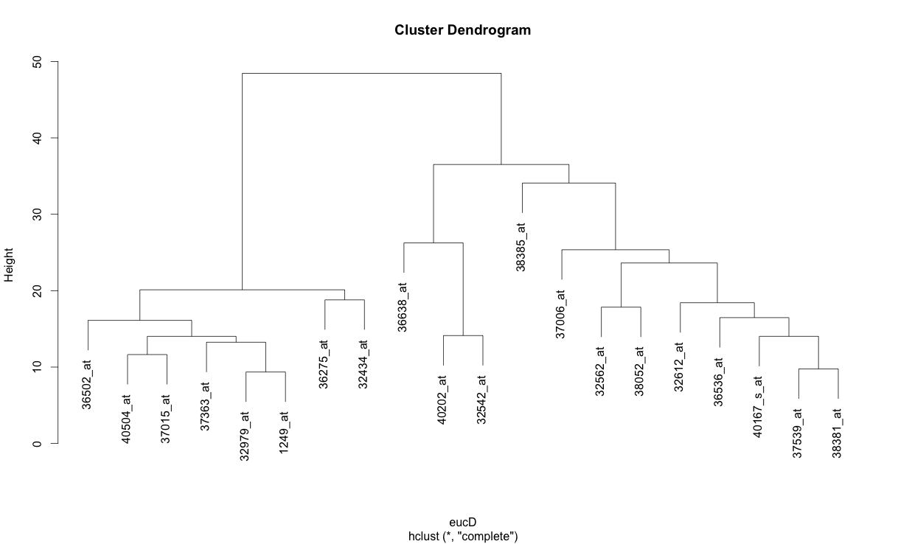
Clustering - exemplo
> ALLcl = ALLm2[p20]
> eucD = dist(exprs(ALLcl))
> cl.hier <- hclust(eucD)
> plot(cl.hier)

Slide 43
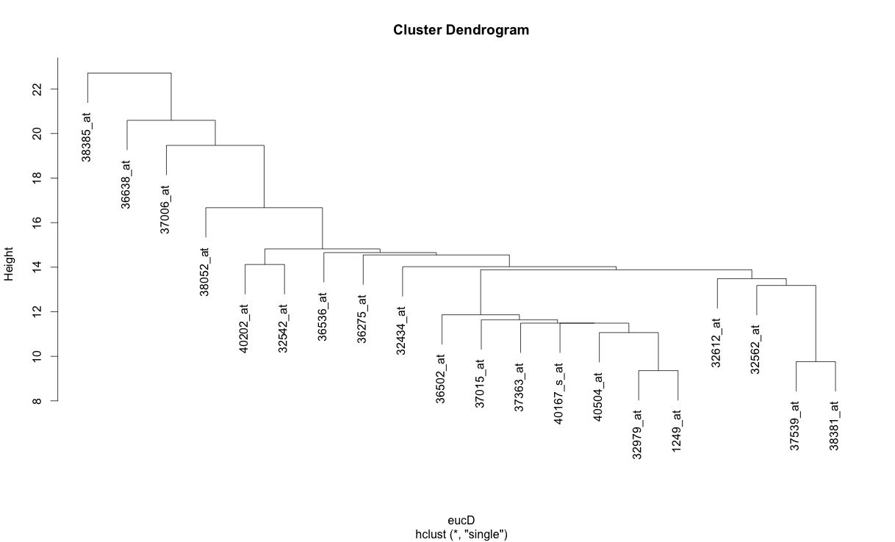
Clustering - exemplo
> cl.hier <- hclust(eucD, method="single")
> plot(cl.hier)

Slide 44
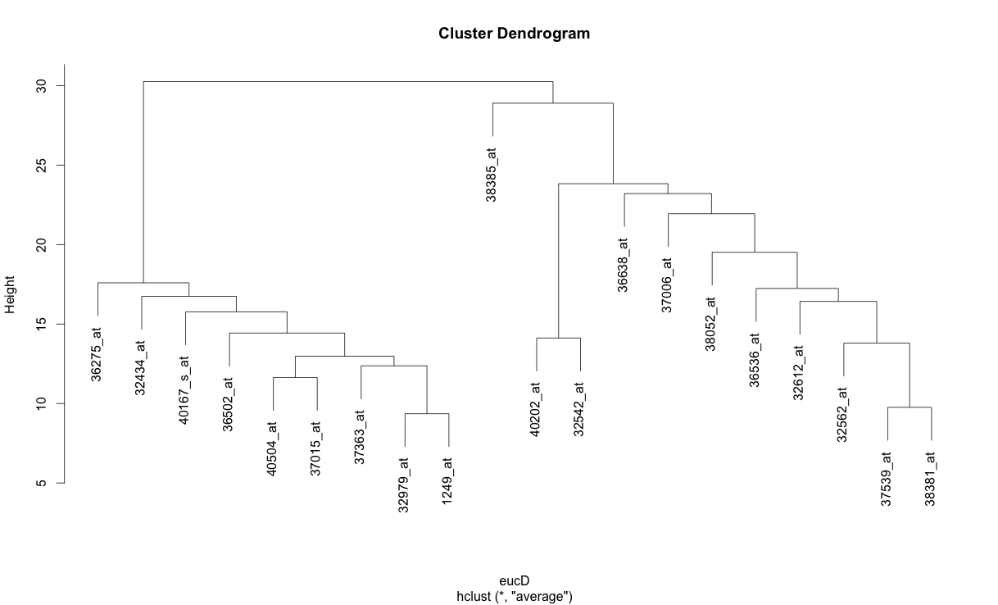
Clustering - exemplo
> cl.hier <- hclust(eucD, method=”average")
> plot(cl.hier)

Slide 45
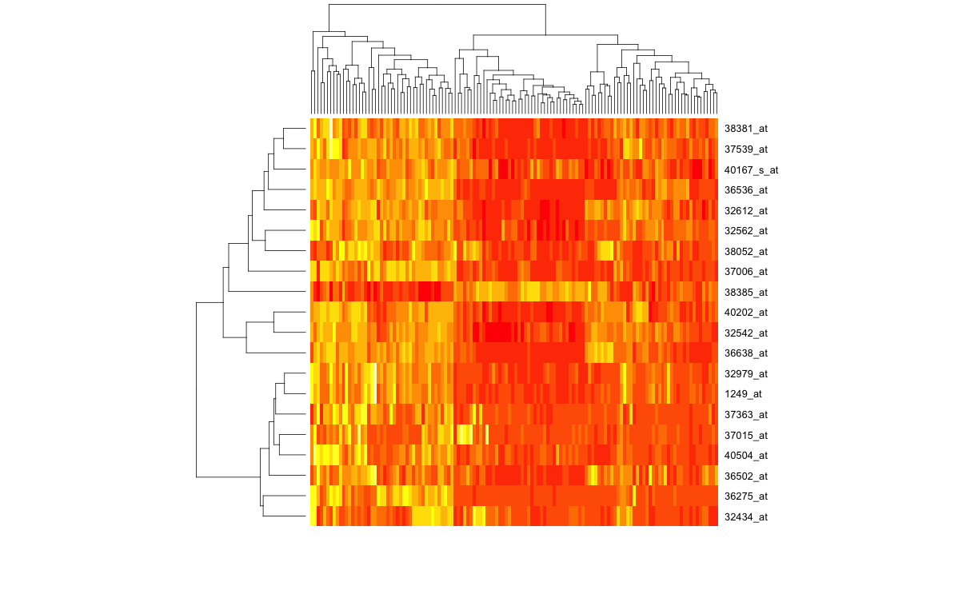
Heatmap: exemplo
> heatmap(exprs(ALLcl), labCol = F)

Slide 46
Clustering k-means - exemplo
> km = kmeans(exprs(ALLcl), 3)
> names(km)
[1] "cluster" "centers" "totss" "withinss" "tot.withinss" "betweenss" "size"
> km$cluster
40202_at 40504_at 32979_at 37363_at 32542_at 36638_at
2 3 3 3 2 1 …

Slide 47
Dados de microarrays: classificação de amostras
Problema típico de Classificação:
Atributos de entrada: valor expressão para os diversos genes
Exemplos: amostras
Atributo de saída: classe de cada amostra (e.g. tipo de cancro, saudável/ doente, tratamento)
Objectivo: criar modelos que permitam determinar o valor da classe para cada amostra dados os valores dos genes nesse caso.

Slide 48
Classificação de dados de microarrays
Fase 1: treino
Dadas algumas amostras para as quais se conhece a classe - construir um modelo que generalize os dados (função que toma como argumentos os valores dos atributos de entrada - expressão de cada gene - e dá como resultado a classe da amostra).
Fase 2: utilização do modelo (predição)
Para uma nova amostra para a qual não se sabe a classe, usar o modelo anterior para a determinar, dados os valores de expressão dos genes

Slide 49
Exemplo - classificação
Filtragem do conjunto de dados
> anyB = grep("^B", ALL$BT)
> s = which(as.character(ALL$mol.biol) %in% c("BCR/ABL", "NEG"))
> ALLs = ALL[, intersect(s, anyB)]
> ALLs$mol.biol = factor(ALLs$mol.biol)
> ALLs$BT = factor(ALLs$BT)
> maximos = apply(exp,1,max)
> minimos = apply(exp,1,min)
> vl = maximos/minimos > 2
> ALLm2=ALLs[vl,]
> exp_m2 = exprs(ALLm2)
> exprs(ALLm2) = scale(exp_m2)
> design = model.matrix(~ALLm2$mol.biol)
> fit = lmFit(ALLm2,design)
> fit2 = eBayes(fit)
> diff = topTable(fit2, coef=2, 100)
> indexes = as.numeric(rownames(diff))
> ALLcl = ALLm2[indexes,]
> ALLcl
ExpressionSet (storageMode: lockedEnvironment)
assayData: 100 features, 79 samples
…

Slide 50
Exemplo - classificação
Criar dados de treino e de teste
> train = t(exprs(ALLcl[,1:60]))
> test = t(exprs(ALLcl[,61:79]))
> library(class)
> valores.previstos = knn(train,test,ALLcl$mol.biol[1:60])
> valores.reais = ALLcl$mol.biol[61:79]
> sum(valores.previstos == valores.reais)/length(ALLcl$mol.biol[61:79])
[1] 0.9473684
> table(valores.previstos, valores.reais)
valores.reais
valores.previstos BCR/ABL NEG
BCR/ABL 8 0
NEG 1 10
> valores.previstos = knn(train,test,ALLcl$mol.biol[1:60], k=3)
> table(valores.previstos, valores.reais)
valores.reais
valores.previstos BCR/ABL NEG
BCR/ABL 8 2
NEG 1 8
Método dos vizinhos mais próximos com K=1 e K=3

Slide 51
Exemplo - classificação
Redes Neuronais
> library(nnet)
> ann = nnet(ALLcl$mol.biol[1:60]~.,data.frame(train),size=3)
# weights: 307
initial value 42.759543
iter 10 value 11.086923
…
iter 40 value 0.001757
final value 0.000071
converged
> valores.prev.ann = predict(ann, data.frame(test), type="class")
> table(valores.prev.ann, valores.reais)
valores.reais
valores.prev.ann BCR/ABL NEG
BCR/ABL 8 4
NEG 1 6
> sum(valores.prev.ann == valores.reais)/length(valores.reais)
[1] 0.7368421

Slide 52
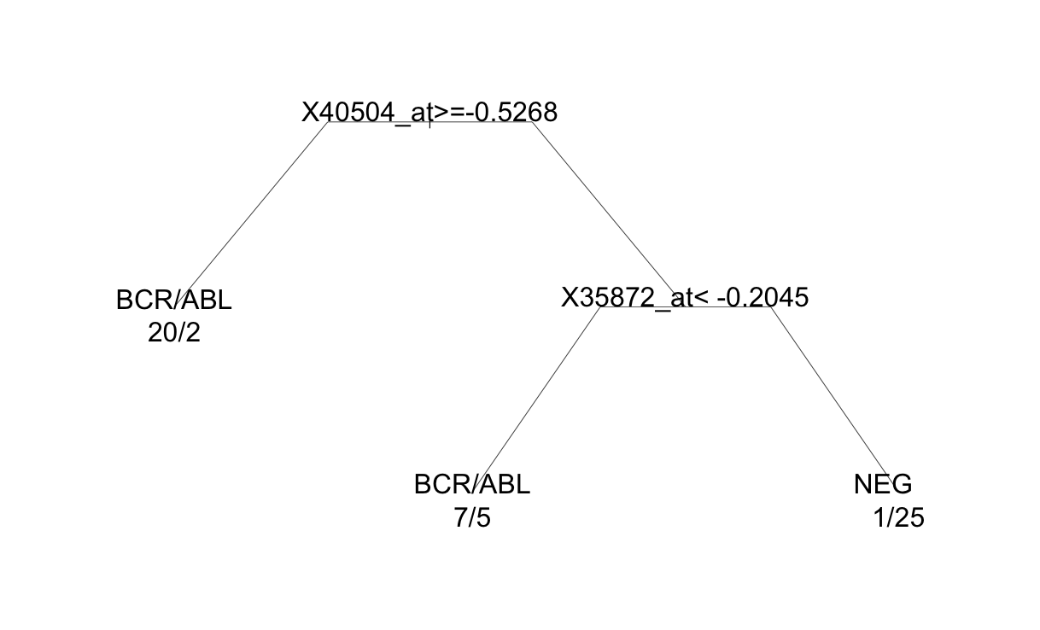
Exemplo - classificação
Árvores de decisão
> library(rpart)
> arv = rpart(ALLcl$mol.biol[1:60]~.,data.frame(train))
> plot(arv, uniform=T, branch=0.4,margin=0.1,compress=T)
> text(arv,use.n=T,cex=0.9)
> classes.previstas.arv = predict(arv, data.frame(test), type="class")
> sum(classes.previstas.arv == valores.reais)/length(valores.reais)
[1] 0.7368421

Slide 53
Package MLInterfaces
O package não implementa nenhum algoritmo apenas disponibiliza uma forma standard de parametrização e apresentação de resultados dos algoritmos de aprendizagem.
Parâmetros da função MLearn:
Fórmula
Dados de treino e teste
Método: knnI, nnetI, rpartI, svmI, adaI, ... (ver help para lista completa)
Índices dos exemplos de treino (exemplo: 60 exemplos treino; 19 teste)

Slide 54
Exemplo- MLInterfaces
Divisão da amostra; knn
> library(MLInterfaces)
> knnResult <- MLearn(mol.biol~., ALLcl, knnI(k=1), 1:60)
> confuMat(knnResult)
predicted
given BCR/ABL NEG
BCR/ABL 8 1
NEG 0 10
> nnetResultLOO <- MLearn(mol.biol~., ALLcl, nnetI, xvalSpec("LOO"), size=3, decay=0.01)
> confuMat(nnetResultLOO)
predicted
given BCR/ABL NEG
BCR/ABL 32 5
NEG 5 37
> treeResultCV <- MLearn(mol.biol~., ALLcl, rpartI, xvalSpec("LOG", 5, balKfold.xvspec(5)))
> confuMat(treeResultCV)
predicted
given BCR/ABL NEG
BCR/ABL 29 8
NEG 18 24
Leave one out; rede neuronal
Cross-validation; árvores de decisão

Slide 55
Seleção de atributos
Um dos maiores problemas da estratégia anterior: muitos atributos de entrada (tipicamente milhares)
Tarefa dos algoritmos muito complicada para gerar os modelos: maior complexidade, mais ruído
Solução: usar apenas um subconjunto dos atributos
Problema: Como os selecionar ?
No caso dos microarrays problema é selecionar subconjuntos de genes que sejam “bons bio-marcadores” !!

Slide 56
Selecionar genes
Ao selecionar os genes usados na classificação:
Escolher genes diferencialmente expressos entre as categorias
Genes que permitam uma divisão clara dos indivíduos nos grupos
Remover genes que tenham comportamento semelhante (e.g filtros de flat patterns)
Chamados de filtros
Independentes dos modelos de classificação

Slide 57
Seleção de atributos
Métodos mais complexos podem interagir com o modelo de classificação (wrapper)
Problema de optimização onde:
Solução: subconjunto de genes
Função objectivo: passa por construir um modelo com o subconjunto de genes e avaliá-lo
Assim, neste problema usam-se algoritmos de optimização: exatos (difíceis de aplicar nos casos reais dado o tamanho do espaço de procura), heurísticos, meta-heurísticos

Slide 58
Enrichment Analysis
Análise realizada sobre um conjunto de genes alvo, identificados por exemplo por uma análise de expressão diferencial
Conjunto de genes identificados é comparado com outros conjuntos de genes, onde cada um destes contém genes biologicamente coerentes (e.g. que partilham funções biológicas semelhantes)
Objectivo: verificar se no nosso conjunto de genes existe “enriquecimento” estatisticamente significativo nos genes de algum (ou vários) destes conjuntos
Pode ser realizado com testes estatísticos simples (e.g. hipergeométricos) ou com métodos mais elaborados como o método Gene set enrichment analysis (GSEA)

Slide 59
Exemplo- enrichment analysis
Filtragem do dataset; retira genes que não têm anotação no EntrezGene; remove genes com pouca variabilidade
> filt = nsFilter(ALLs, require.entrez=T, remove.dupEntrez=T, var.func=IQR, var.cutoff=0.5, feature.exclude="^AFFX")
> ALLf = filt$eset
> affyUniverse = featureNames(ALLf)
> entrezUniverse = unlist(mget(affyUniverse, hgu95av2ENTREZID))
> ttests = rowttests(ALLfilt_bcrneg, "mol.biol")
> smPV = ttests$p.value < 0.05
> pvalFiltered = ALLf[smPV, ]
> selectedEntrezIds = unlist(mget(featureNames(pvalFiltered),
hgu95av2ENTREZID))
> params = new("GOHyperGParams", geneIds=selectedEntrezIds, universeGeneIds=entrezUniverse, annotation="hgu95av2.db", ontology="MF", pvalueCutoff= 0.025, testDirection="over")
> hgOver = hyperGTest(params)
Recolhe conjunto de todos os genes para a anotação dos dados
Testes t para determinar genes diferencialmente expressos e seus IDs
Criar parâmetros e correr os testes estatísticos hipergeométricos: grupos de genes do Gene ontology, genes sobre expressos

Slide 60
Exemplo- enrichment analysis
Resultados da análise
> hgOver
Gene to GO MF test for over-representation
1117 GO MF ids tested (34 have p < 0.025)
Selected gene set size: 691
Gene universe size: 3985
Annotation package: hgu95av2
> summary(hgOver)
GOMFID Pvalue OddsRatio ExpCount Count Size Term
1 GO:0005509 2.156361e-06 2.537820 23.0622334 45 133 calcium ion binding
2 GO:0003779 7.733430e-06 2.567301 19.7676286 39 114 actin binding
GO:0060589 3.999279e-04 1.965485 25.4898369 42 147 nucleoside-triphosphatase regulator activity
…
Lista de grupos com menores p-values (ordem crescente; dá contagens de genes no grupo alvo e total de genes no grupo)

Slide 61
Outras ferramentas
Baseadas na Web
Babelomics - http://www.babelomics.org/
MEV - http://www.tm4.org/mev/
Aplicações desktop com GUI
Mayday - http://www-ps.informatik.uni-tuebingen.de/mayday/wp/

